Slide 1
ПРАВИТЕЛЬСТВО НОВГОРОДСКОЙ ОБЛАСТИ
Министерство здравоохранения Новгородской области
ПАСПОРТ РЕШЕНИЯ
Повышение доступности первичной медицинской помощи за счет использования данных
Команда Новгородской области
Участники:
Бритин Дмитрий
Большаков Евгений
Рязанцев Пётр
Ссылка:
https://git.asi.ru/dmitry_britin/medicineaccess
http://185.189.14.76/digitalnovgorod/NOVOBL/#

Slide 2
01
ПРАВИТЕЛЬСТВО НОВГОРОДСКОЙ ОБЛАСТИ
Министерство здравоохранения Новгородской области
ЦЕЛИ
1
Оптимизировать построение маршрутов СМП в зависимости от имеющейся транспортной ситуации (ремонт дорог, ЧС, пробки)
2
Сократить временные затраты на доставку пациента к месту оказания специализированной медицинской помощи
3
Актуализация транспортных маршрутов СМП
ЗАДАЧИ
1
Минимизация ошибок при принятии решений при маршрутизации пациента
2
Повышение скорости оказания СМП

Slide 3
02
ПРАВИТЕЛЬСТВО НОВГОРОДСКОЙ ОБЛАСТИ
Министерство здравоохранения Новгородской области
ОРГАНИЗАЦИОННАЯ МОДЕЛЬ
Список акцепторов:
АНО «Агентство стратегических инициатив по продвижению новых проектов»
Министерство цифрового развития региона
Список реципиентов:
Региональное министерство здравоохранения
Станции СМП, медицинские организации
Система 112
РЕШЕНИЕ ПОЗВОЛЯЕТ
По данным разработчика в автоматизированном режиме возможно выстраивать наиболее оптимальный маршрут доставки пациента

Slide 4
03
ПРАВИТЕЛЬСТВО НОВГОРОДСКОЙ ОБЛАСТИ
Министерство здравоохранения Новгородской области
ЭФФЕКТЫ
1
Снижение среднего времени доезда/доставки ( по оценке разработчика)
2
Снижение времени доезда бригады СМП на 10% ( по оценке разработчика)
3
Экономия бюджетных средств за счёт использования открытого и свободно распространяемого ПО
ВЛИЯНИЕ НА ЦЕЛИ НАЦИОНАЛЬНОГО ПРОЕКТА
Проект может косвенно влиять на достижение национальных проектов «Здравоохранение» и «Демография»

Slide 5
04
ПРАВИТЕЛЬСТВО НОВГОРОДСКОЙ ОБЛАСТИ
Министерство здравоохранения Новгородской области
ОПИСАНИЕ ТЕХНИЧЕСКОГО РЕШЕНИЯ
Использование наборов данных:
Гео-информацией о транспортной топологии
Гео-позициями точек предоставления медицинских сервисов и пунктов СМП
Данными федеральной адресной системы
Набором данных транспортной инфраструктуры
Система разработана для автономной работы без обращения к внешним сервисам
Основа для анализа
Региональная транспортная инфраструктура
Сложившаяся дорожная ситуация
Принятие решения о направлении пациента в медицинское учреждение на основе текущей транспортной топологии и доступных ресурсов медицинских организаций

Slide 6
05
ПРАВИТЕЛЬСТВО НОВГОРОДСКОЙ ОБЛАСТИ
Министерство здравоохранения Новгородской области
ПЛАТФОРМА - ТЕХНОЛОГИИ
Использованные технологии: - языки программирования Python3, Javascript, HTML5, SVG, СУБД MySQL (возможна безcшовная миграция на PostgreSQL, Oracle)
Библиотеки и компоненты сторонних разработчиков
Yandex Geocoder, OSM Geolocator
Среда для запуска - кроссплатформенная, web-сервер

Slide 7
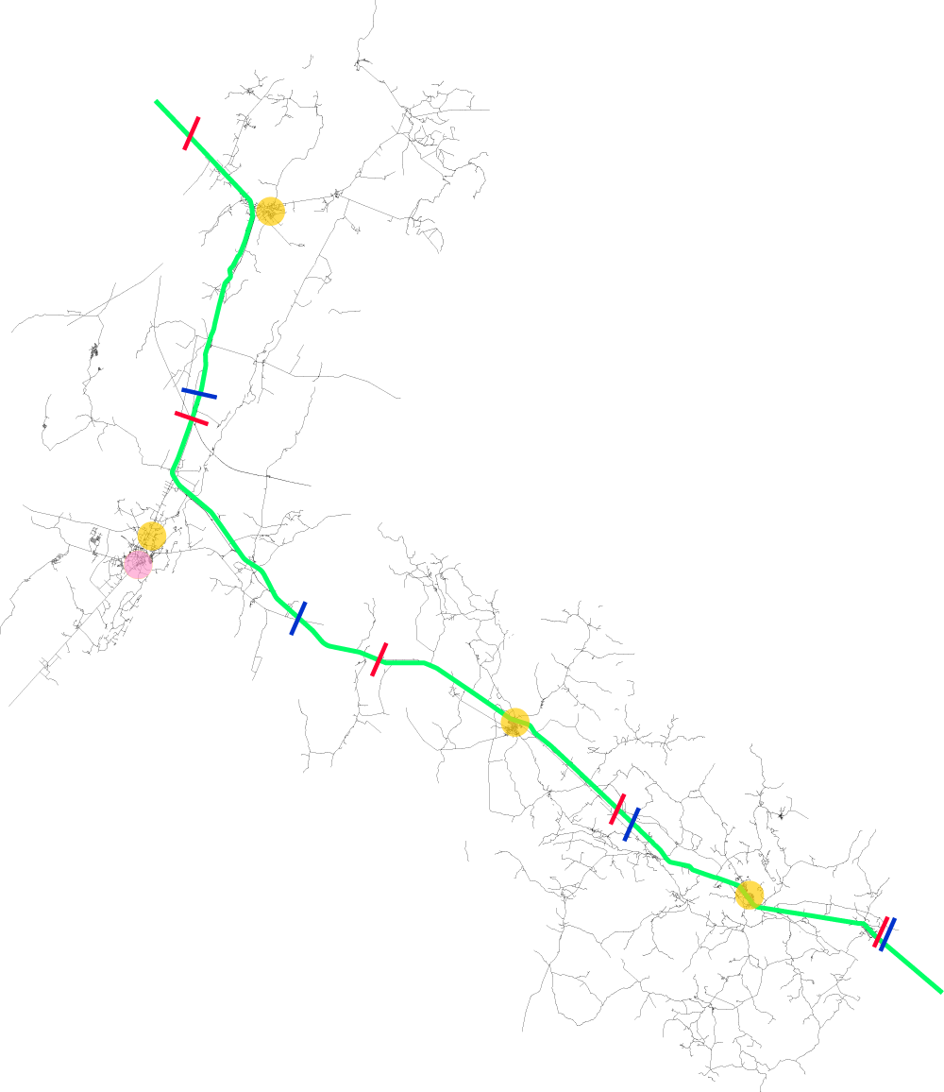
06
ПРАВИТЕЛЬСТВО НОВГОРОДСКОЙ ОБЛАСТИ
Министерство здравоохранения Новгородской области
Пример использования проектного решения: автодорога М-10
1
Создан связный граф автомобильной дороги с использованием именованного перечня ФАД, автодорог регионального и местного значения
2
Наполнено адресное пространство а/д за счет учета структуры связанных с М-10 (207 точек)
3
Реализован режим расчёта зон ответственности на основе фактической транспортной и сервисной доступности
Нормативное значение
Расчетное значение

Slide 8
07
ПРАВИТЕЛЬСТВО НОВГОРОДСКОЙ ОБЛАСТИ
Министерство здравоохранения Новгородской области
Пример использования проектного решения: автодорога М-10
4
Определены расхождения НМД с расчётными значениями (распоряжение Администрации Новгородской области от 03.09.2008 №214-рз "О перечне медицинских организаций, осуществляющих организацию оказания медицинской помощи пострадавшим при дорожно-транспортных происшествиях, произошедших на участках федеральной автомобильной дороги М-10 "Россия" (зонах ответственности)
5
Определен опытный участок апробации: верификация зон ответственности СМП в районах прохождения ФАД М-10
Нормативное значение
Расчетное значение

Slide 9
08
ПРАВИТЕЛЬСТВО НОВГОРОДСКОЙ ОБЛАСТИ
Министерство здравоохранения Новгородской области
ДОРОЖНАЯ КАРТА
1
Ключевые этапы
Разработчиком собраны и загружены региональные данные из открытых источников (GIS,FIAS, opendata, MED DIC,MED SRC)
Проведена встреча разработчика с представителями СМП Новгородской области
Разработчиком определен участок апробации ( М-10)
2
Необходимые ресурсы
Команда разработчиков
Поддержка региональных ОИВ
3
Время на реализацию апробации
Сбор данных для решения – 1 месяц. Разработка решения - 2 месяца. Развертывание системы- 2 недели. Пилотная апробация - 2 месяца.

Slide 10
09
ПРАВИТЕЛЬСТВО НОВГОРОДСКОЙ ОБЛАСТИ
Министерство здравоохранения Новгородской области
ПРЕИМУЩЕСТВА И НЕДОСТАТКИ РЕШЕНИЯ
1
Масштабируемо после верификации кода относительно НПА региона и информационных систем региона
2
Выполняет требования открытости исходного кода
3
Программные интерфейсы спроектированы частично

Slide 11
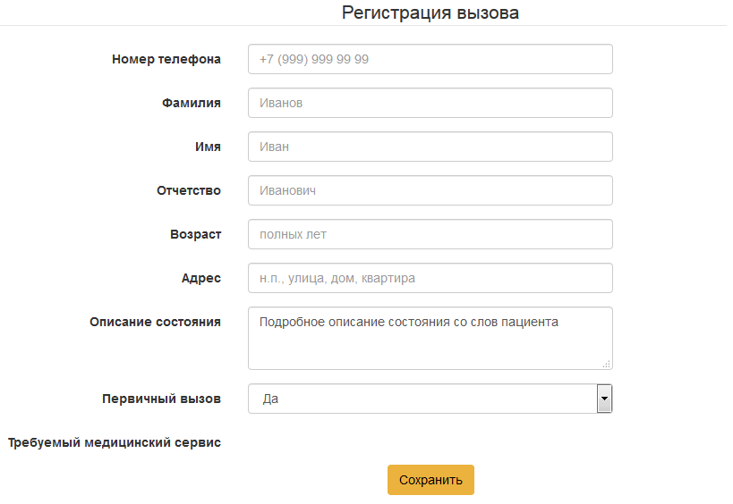
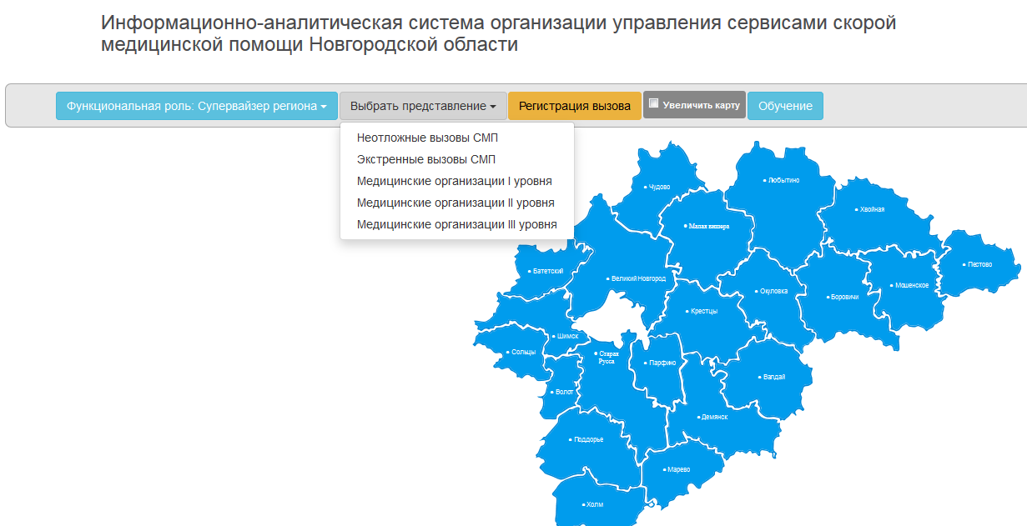
10
ПРАВИТЕЛЬСТВО НОВГОРОДСКОЙ ОБЛАСТИ
Министерство здравоохранения Новгородской области
ВЫВОДЫ
1
Цифровое решение после устранения замечаний может использоваться в качестве помощника при принятии решения по транспортировке пациентов
2
Необходима верификация цифрового кода в отношении НПА региона
3
Внедрение цифрового решения целесообразно на территории субъекта РФ, регламент работы СМП и НПА которого соответствует техническому заданию

Slide 12
11
ПРАВИТЕЛЬСТВО НОВГОРОДСКОЙ ОБЛАСТИ
Министерство здравоохранения Новгородской области
Разработчик - Бритин Дмитрий
Почта: britin@mail.ru,
Телефон: +7 (911) 602-16-88
Проект: http://185.189.14.76/digitalnovgorod/NOVOBL
Участники от региона:
Большаков Евгений Игоревич,
заместитель министра-начальник отдела правовой и кадровой работы министерства здравоохранения Новгородской области
8-8162-773-413, ei.bolshakov@novreg.ru
Рязанцев Петр Петрович, главный внештатный специалист министерства здравоохранения Новгородской области по внедрению современных информационных систем в здравоохранении
8-8162- 642-335, searchnow@list.ru
КОНТАКТЫ КОМАНДЫ

Slide 13
ПРАВИТЕЛЬСТВО НОВГОРОДСКОЙ ОБЛАСТИ
Министерство здравоохранения Новгородской области

